Slide 1
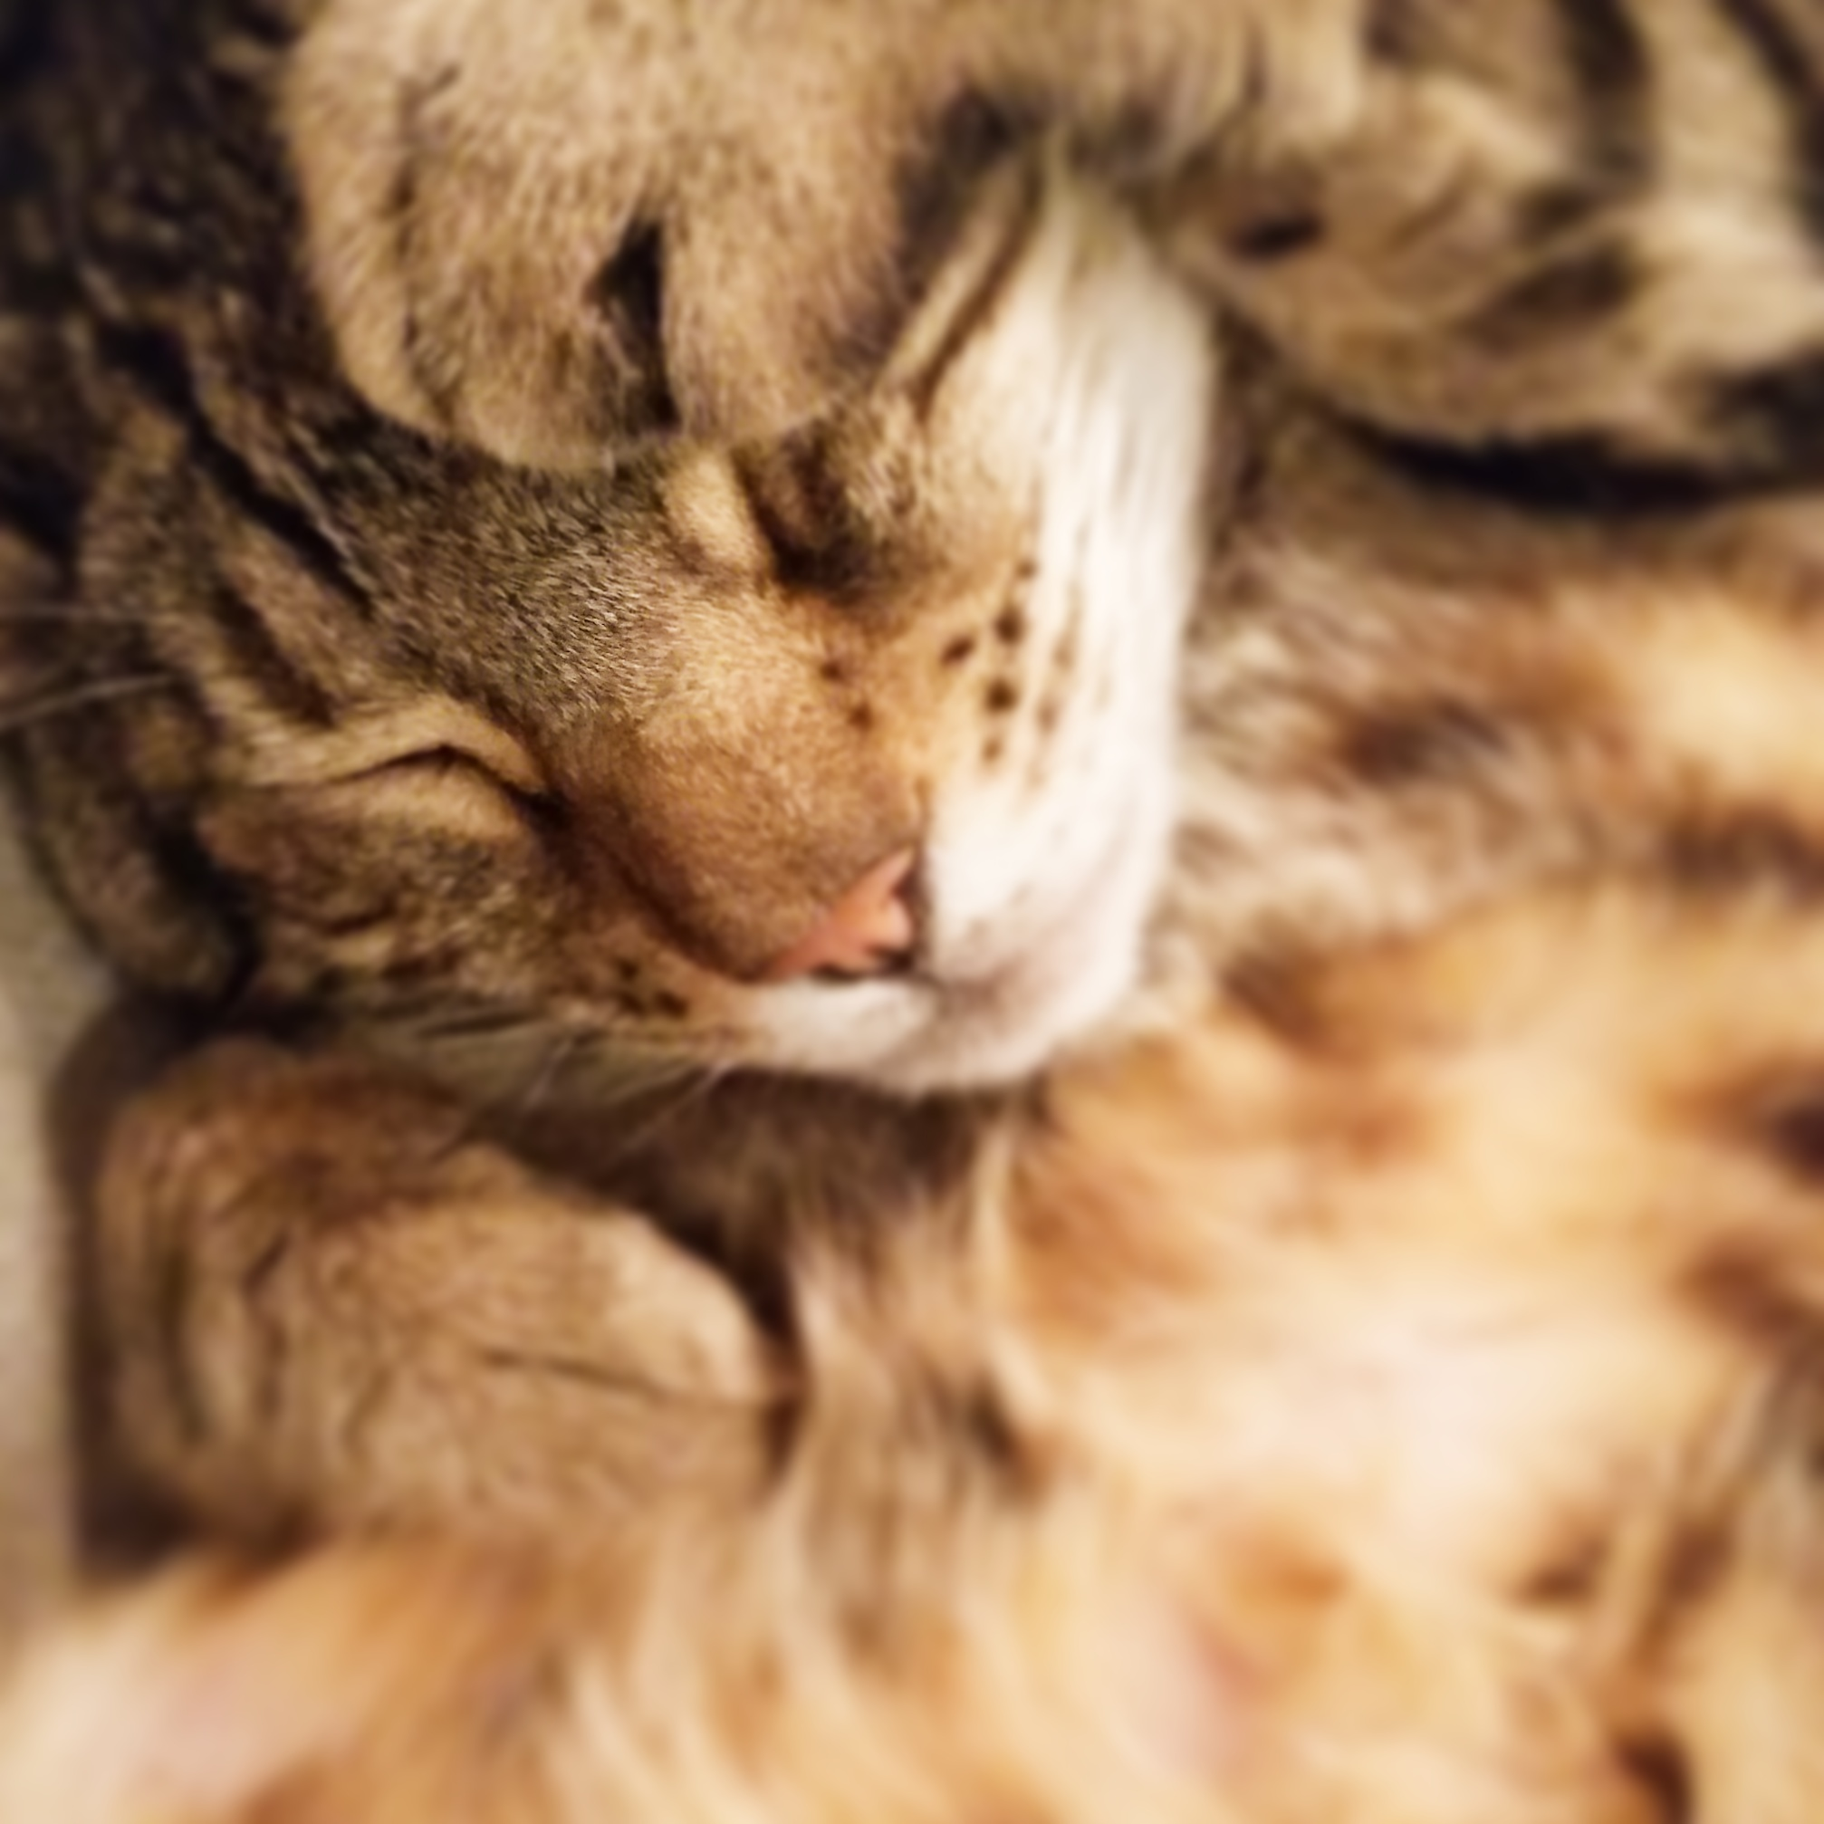
-[
ABOUT ME
]-
自己紹介
名前
1997年
2012年
2014年
2016年
2017年
関心
関倖太郎
誕生
ようやく物心がついて人っぽくなる
中学3年, Minecraftでプログラミング(Lisp?)と工業に興味を持つ
更に車にも興味を持ち, 第一志望で同学科に入学
情報処理演習でプログラミング(c)に再び目覚める
Web, プログラミング(erb, scss, js,ruby on rails,vba), 教育系, 制御工学, オタク
S.Kotaro

Slide 2

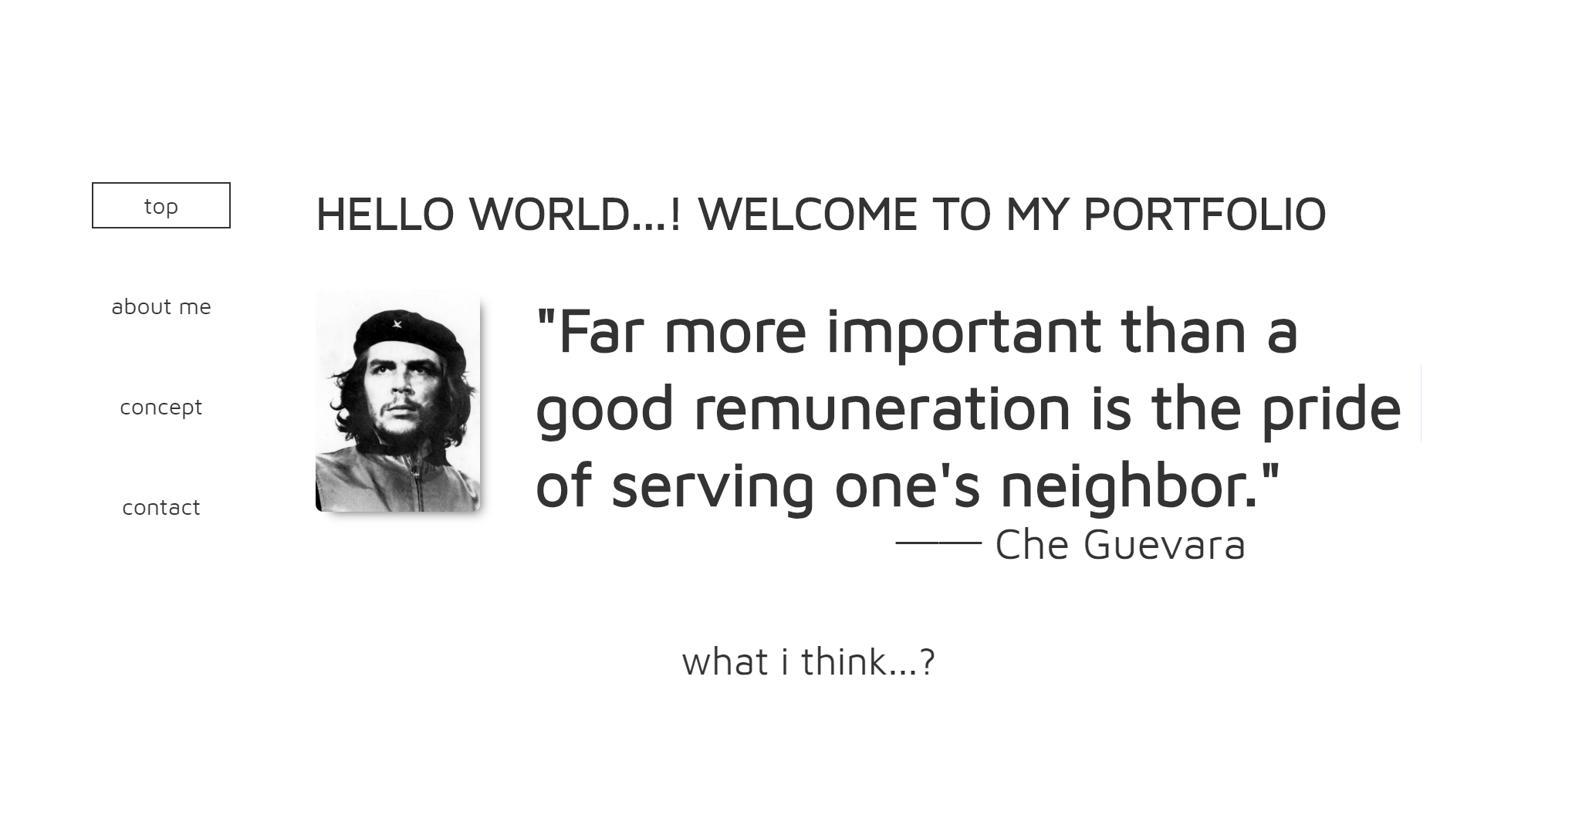
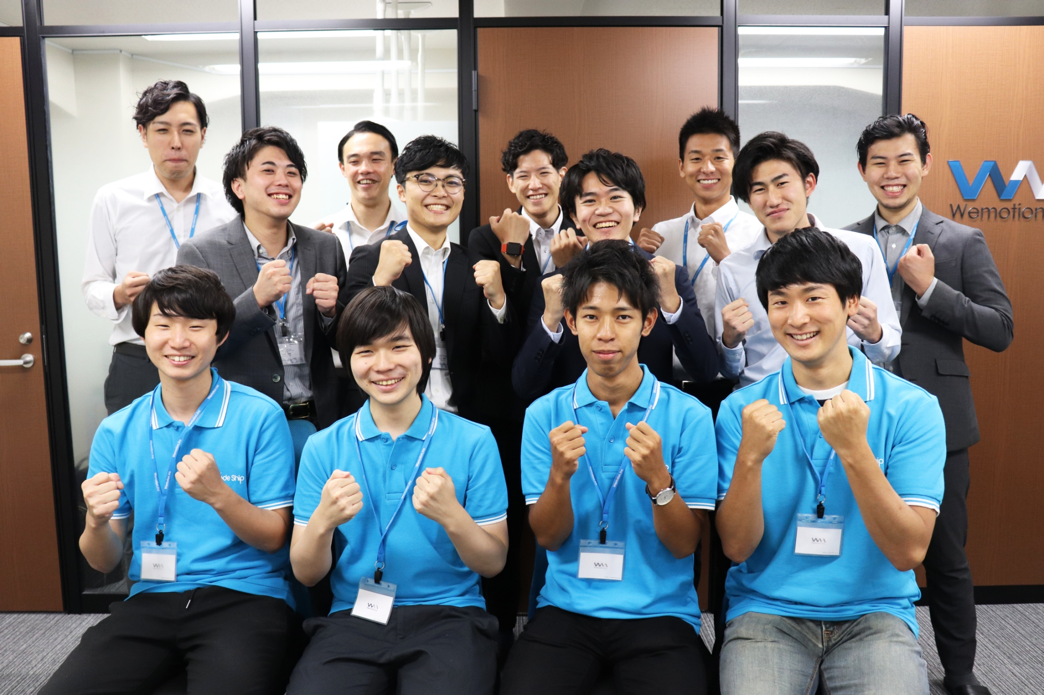

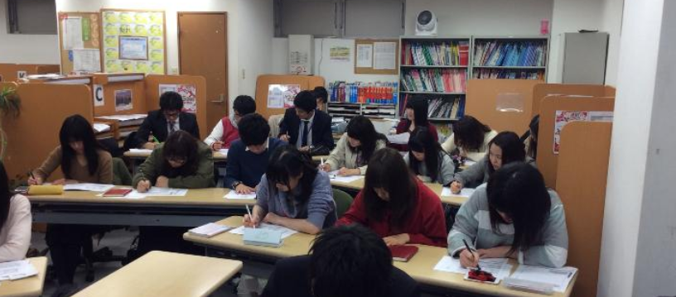

Slide 3
-[
INDEX
]-
興味のある分野
WEB
Python
脳波

